Slide 1

Продажа коттеджа «Дом приезжих Марьяливо»
12 км от Минска
Адрес:
Республика Беларусь,
Минская область,
Минский район, Острошицко-
Городокский с/с,
д. Марьяливо,
пер. Высотный, д.5
Презентация «Дома приезжих Марьяливо»

Slide 2
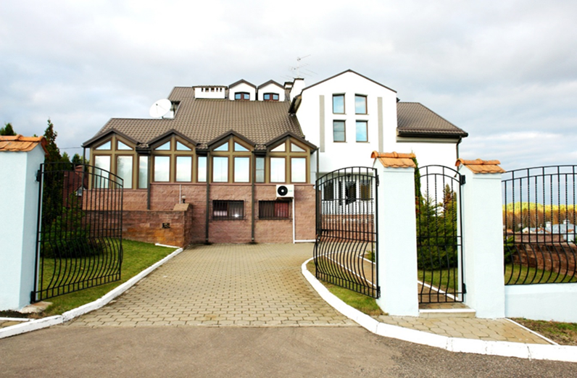
Общая площадь - 504,5 кв.м.
Жилая площадь – 85,8 кв.м
Кухня – 12,7 кв.м
Этажей – 2
Материал стен – кирпич.
Материал крыши – металлочерепица.
Год постройки – 1999.
Дополнительная информация: 5 спален, столовая, гостиная с камином, зимний сад, бильярдная, сауна с бассейном
Расположен вблизи лесного массива в тихом живописное месте
2
Презентация «Дома приезжих Марьяливо»

Slide 3
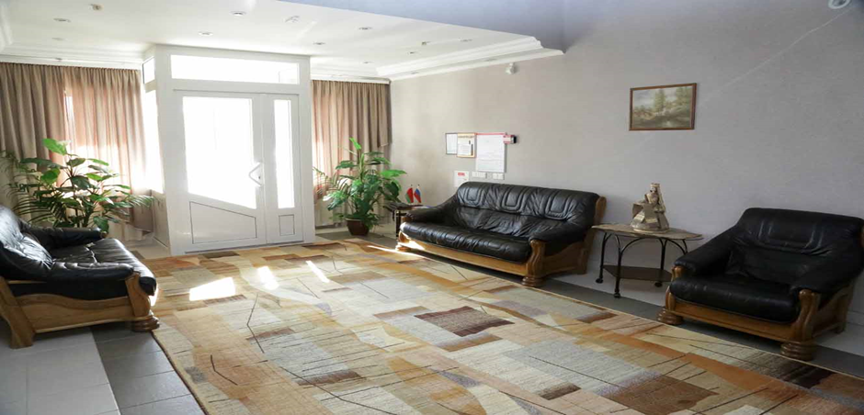
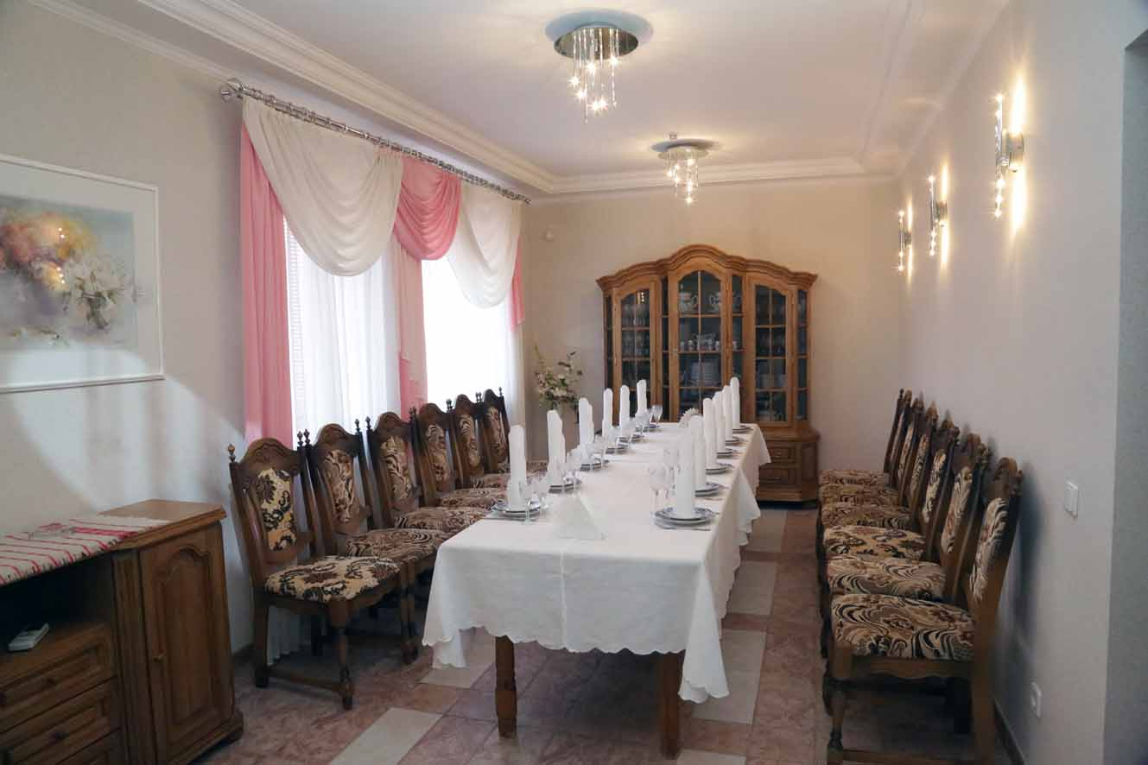
и
3
Презентация «Дома приезжих Марьяливо»

Slide 4
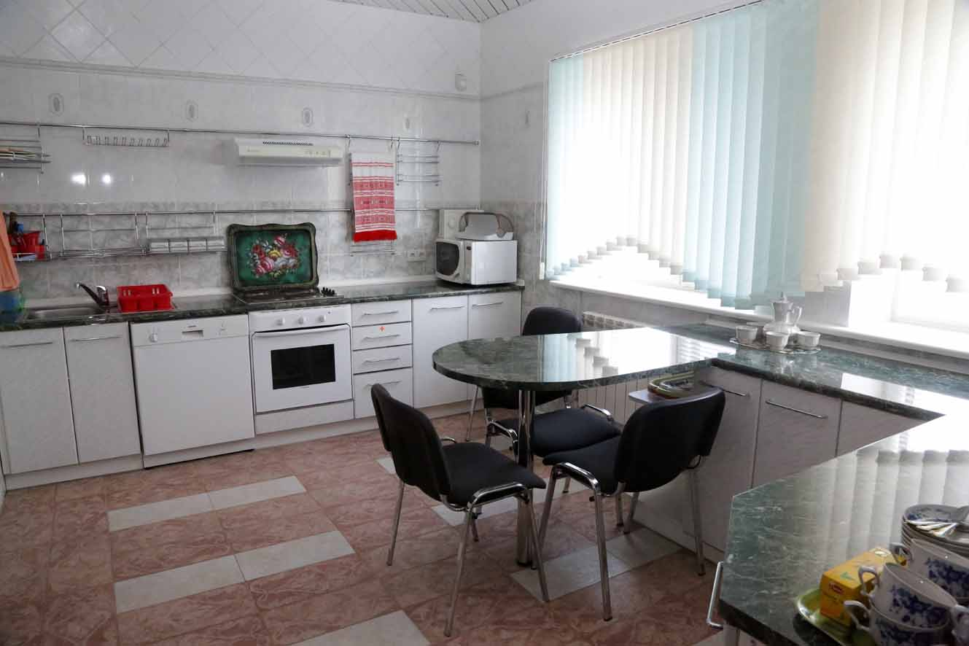
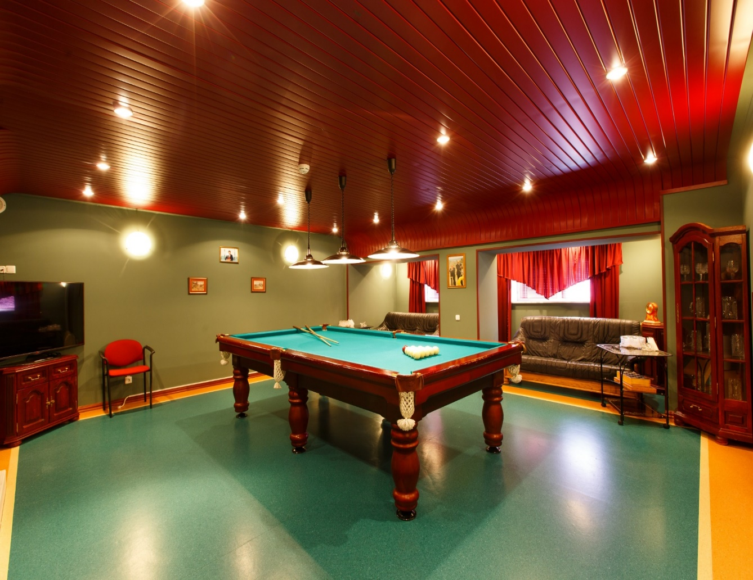
4
Презентация «Дома приезжих Марьяливо»

Slide 5
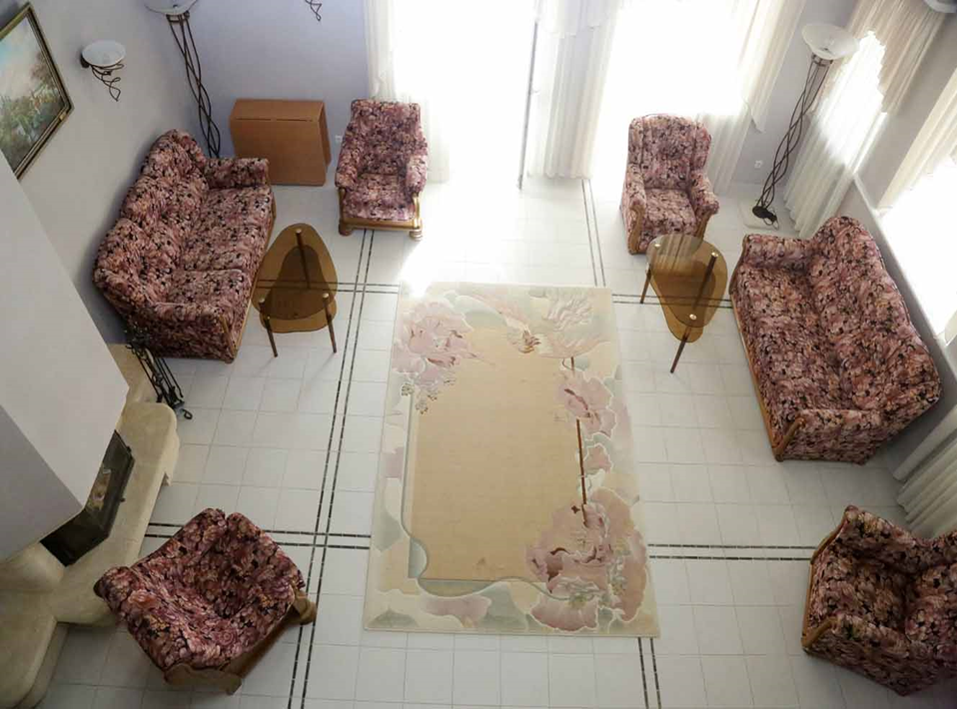
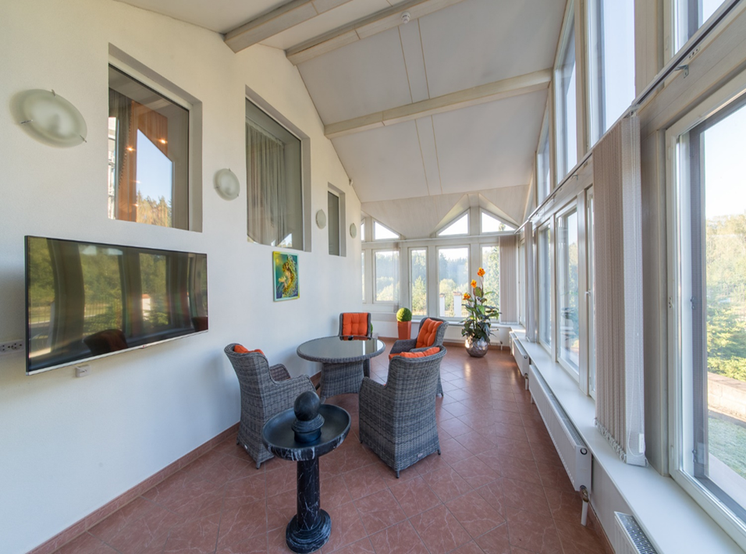
5
Презентация «Дома приезжих Марьяливо»

Slide 6
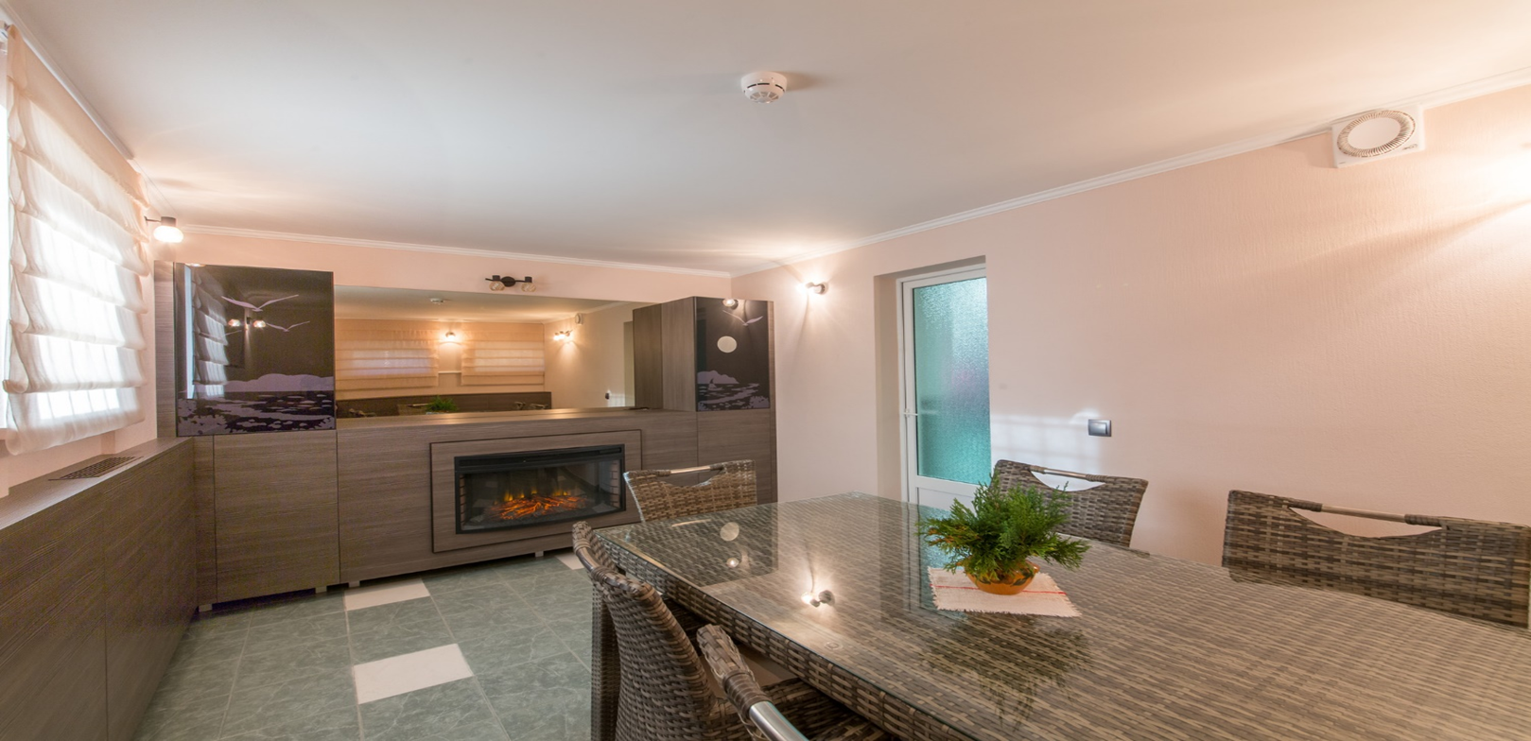
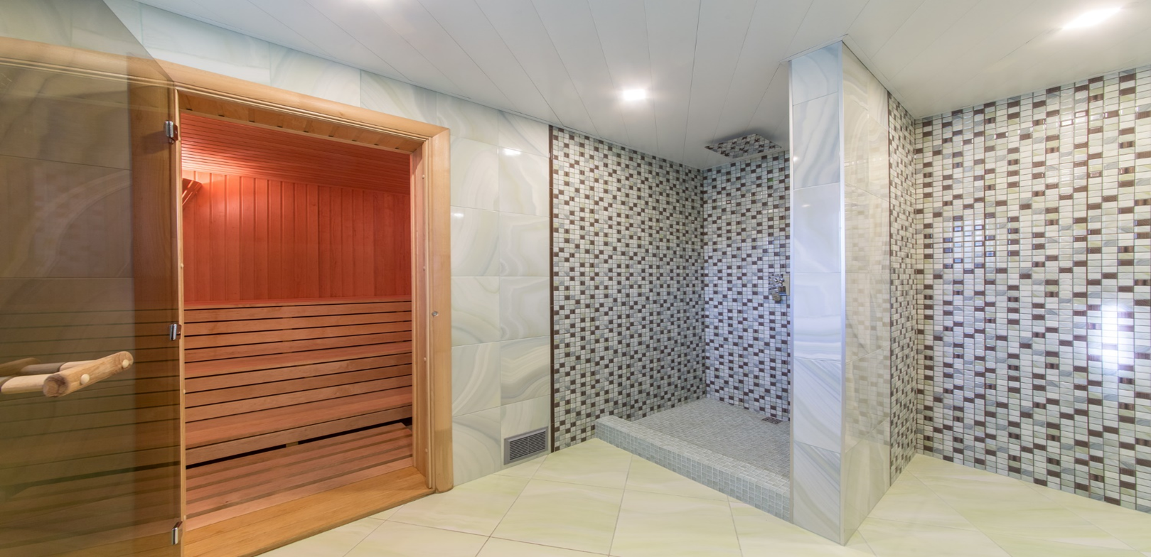
6
Презентация «Дома приезжих Марьяливо»

Slide 7
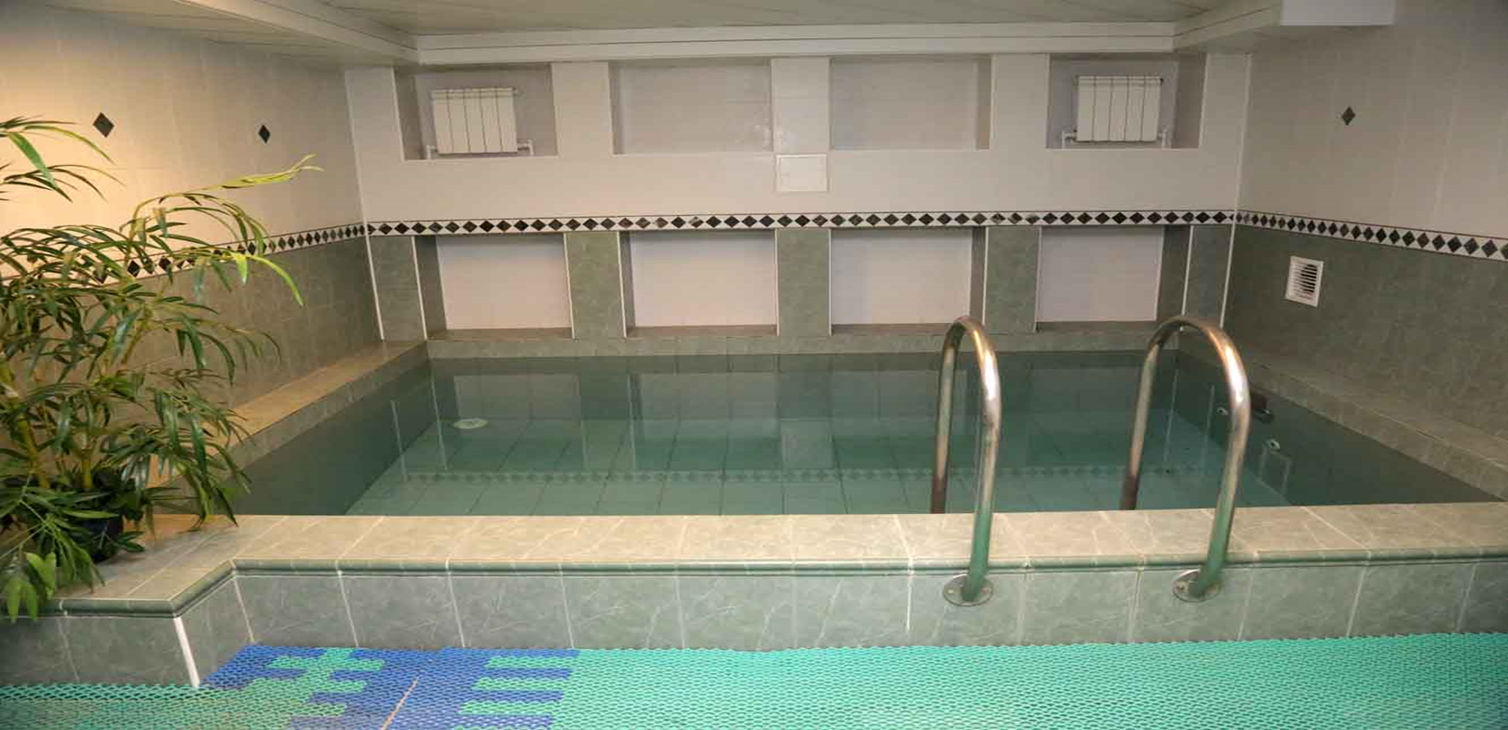
7
Презентация «Дома приезжих Марьяливо»

Slide 8
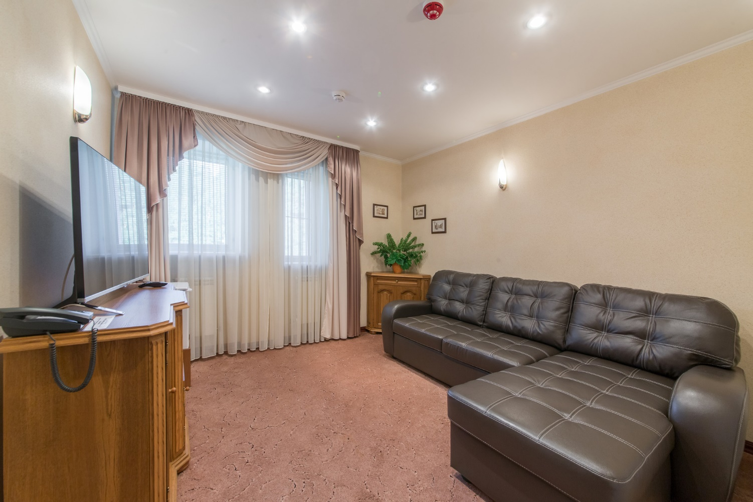
8
Презентация «Дома приезжих Марьяливо»

Slide 9
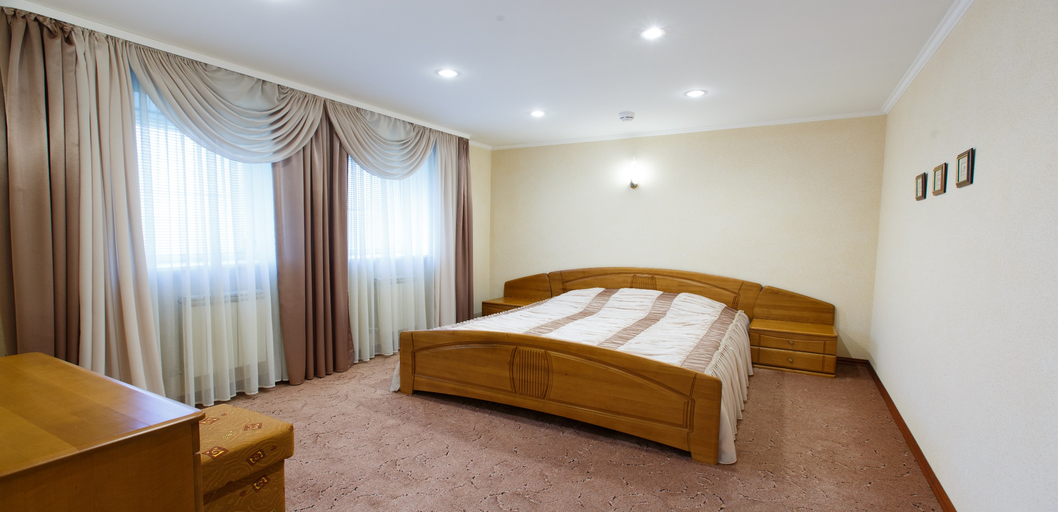
9
Презентация «Дома приезжих Марьяливо»

Slide 10
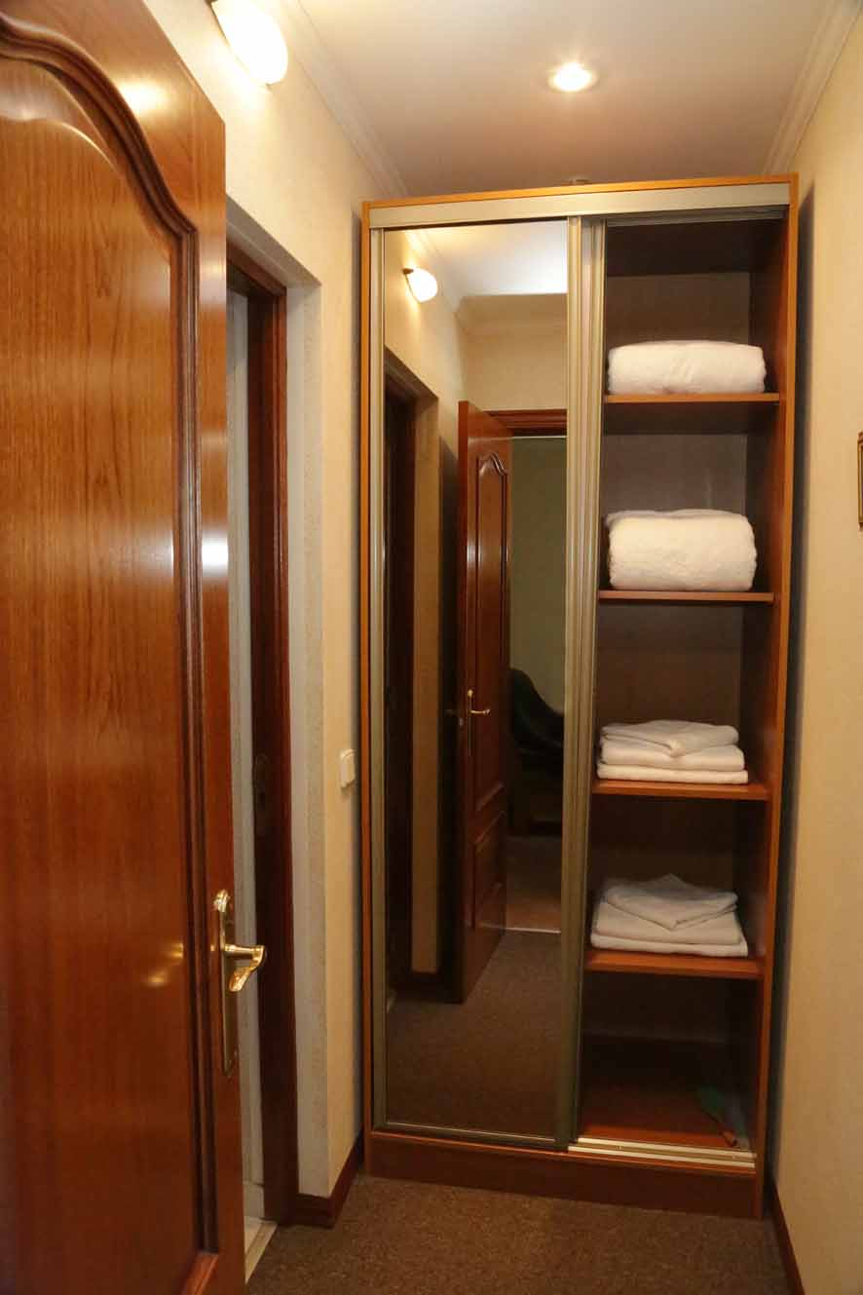
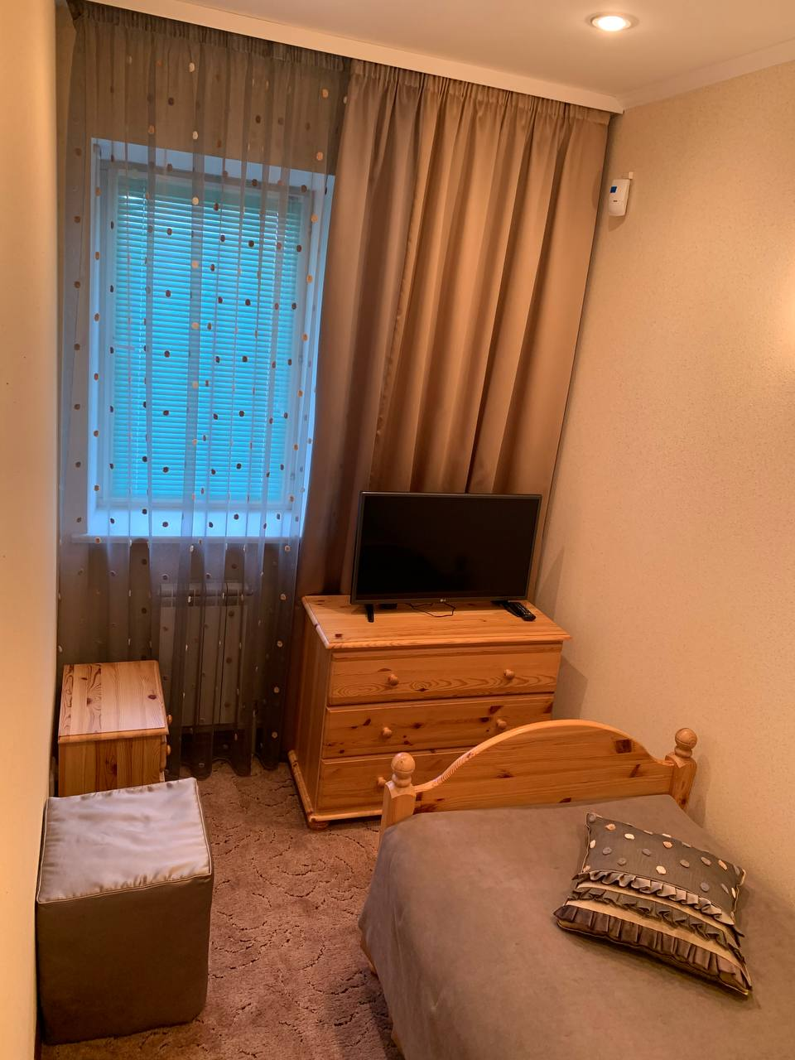
10
Презентация «Дома приезжих Марьяливо»

Slide 11
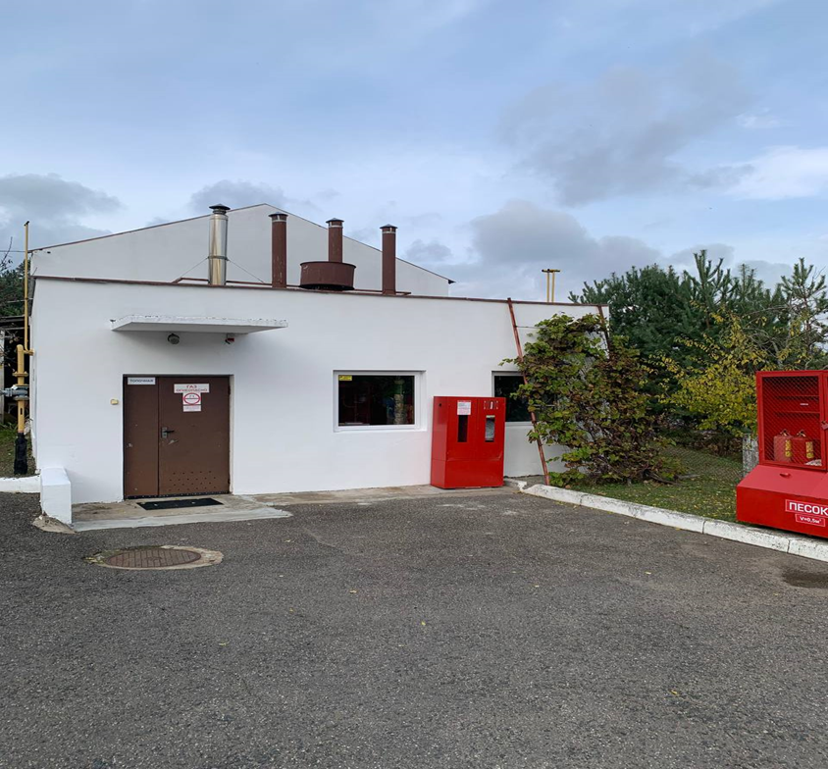
Общая площадь – 31,3 кв.м.
Этажей – 1.
Материал стен – кирпич.
Материал крыши – металлочерепица.
Год постройки – 1998.
Объект с ограждением и благоустройством.
11
Презентация «Дома приезжих Марьяливо»

Slide 12
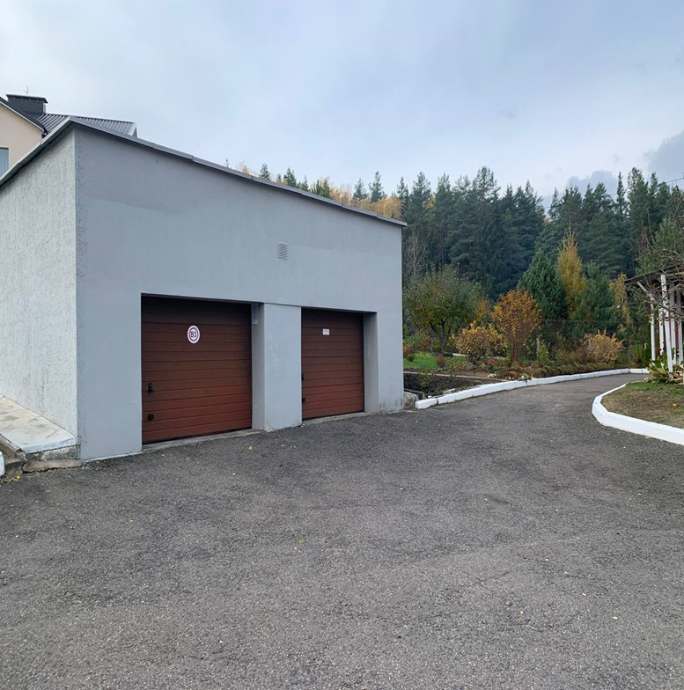
Общая площадь - 46,2 кв.м.
Этажей – 1.
Материал стен – кирпич.
Материал крыши – металлочерепица.
Год постройки – 1999.
12
Презентация «Дома приезжих Марьяливо»

Slide 13
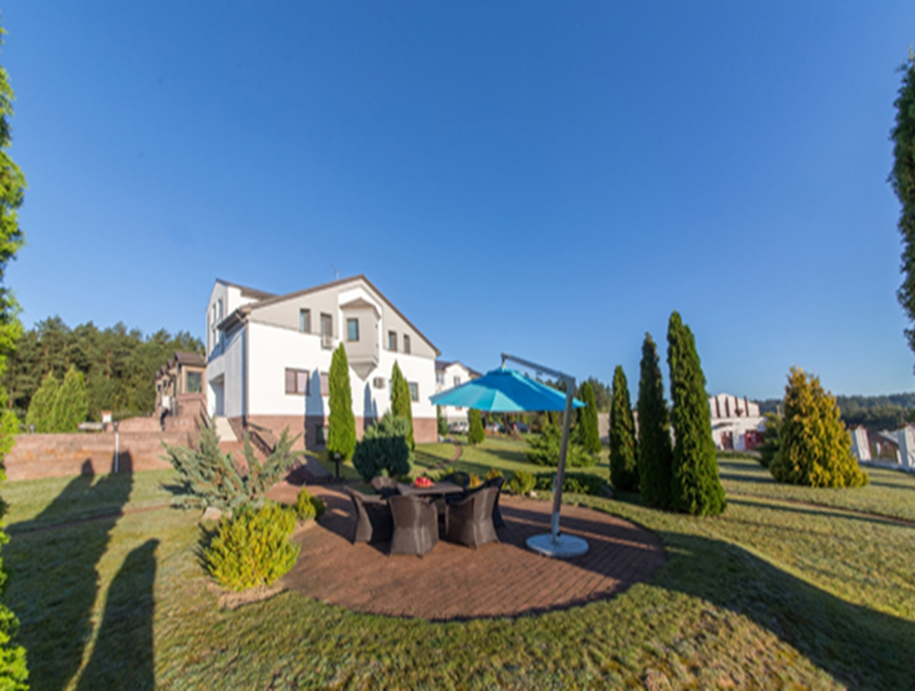
Площадь земельного участка - 0,2424 га
Кадастровый номер земельного участка - 623685204101000526
Вид права на земельный участок – постоянное пользование
На всей территории объекта обустроены:
- дорожки;
- зона отдыха;
- ландшафтный дизайн.
13
Презентация «Дома приезжих Марьяливо»

Slide 14
Другие составные части объекта:
1. Наружные сети водопровода с водопроводными колодцами а1...а3 (протяженность - 46,0 м., дата
ввода в эксплуатацию – 1999 г., количество колодцев – 3, вид прокладки – подземный);
2. Наружные сети канализации (протяженность - 47,3 м., дата ввода в эксплуатацию – 1999г.,
количество колодцев – 3, вид прокладки – подземный);
3. Наружные сети электроснабжения (протяженность - 26,8 м., дата ввода в эксплуатацию – 1999,
количество колодцев – 3, вид прокладки – подземный).
4. Кабельные линии связи.
14
Презентация «Дома приезжих Марьяливо»

Slide 15
По вопросу осмотра коттеджа
Дом приезжих «Марьяливо» обращаться:
(+375) 17 215 66 58
(+375) 29 679 05 58
15
Презентация «Дома приезжих Марьяливо»

